Slide 1
Edmonds-Karpov algoritem za iskanje največjega pretoka

Slide 2
Problem
Iz črpališča nafte, želimo v eni uri, prepeljati čim več nafte do raﬁnerije. Med črpališčem in raﬁnerijo so speljane cevi različnih premerov. Za cev premera x dm velja, da lahko po njej preteče največ x litrov nafte na uro. Kakšna je največja količina nafte, ki jo lahko prepeljemo do raﬁnerije?
* Rafinerija so veliki industrijski obrati, kjer z različnimi procesi iz surove nafte pridobivamo naftne derivate (plin, bencin, dizel).

Slide 3
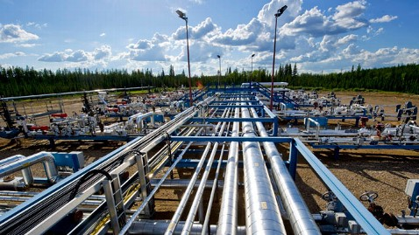
Vir: Jimmy Jeong/Bloomberg, http://abcnews.go.com/blogs/politics/2013/03/keystone-xl-pipeline-does-little-environmental-harm-us-finds/ (20. 1. 2017)

Slide 4
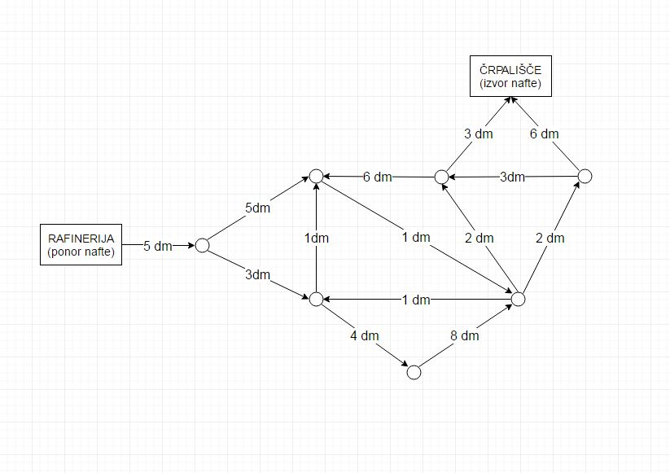
Sistem cevi

Slide 5
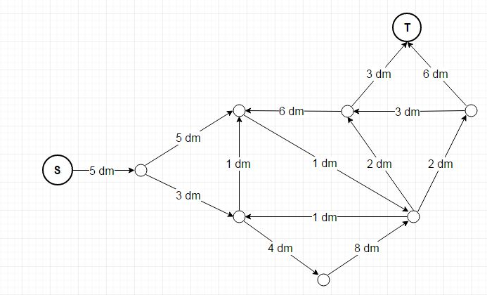
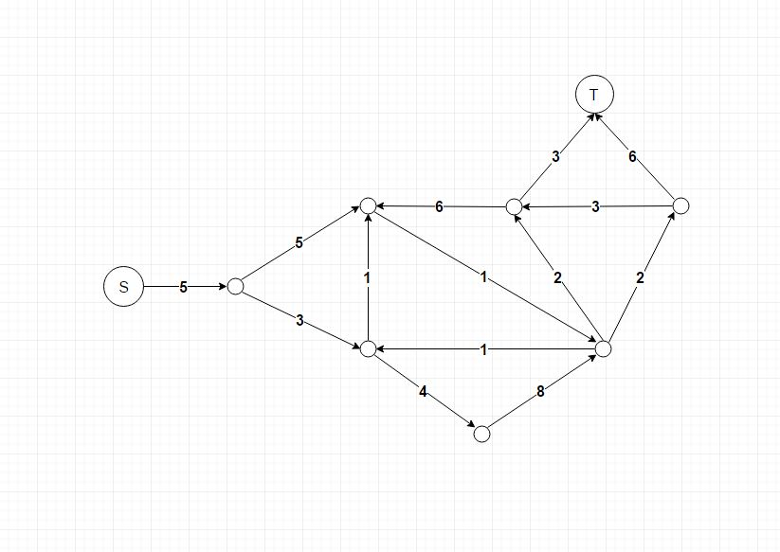
Osnovni pojmi
Izvor in ponor
  Izvor navadno označimo s črko s, ponor pa s črko t.
Kapaciteta povezave
  Koliko toka največ lahko potuje po povezavi.
Notes:
Na grafu pokaži kaj je kapaciteta povezave, pretok, trenutna kapaciteta, povečujoča pot

Slide 6
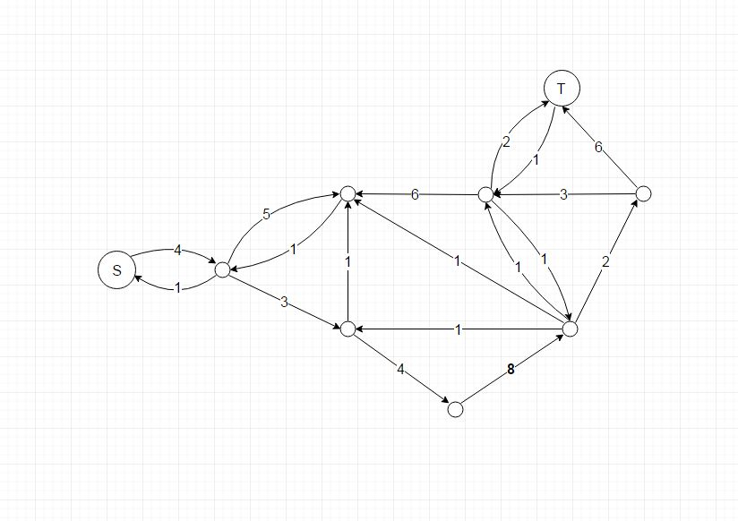
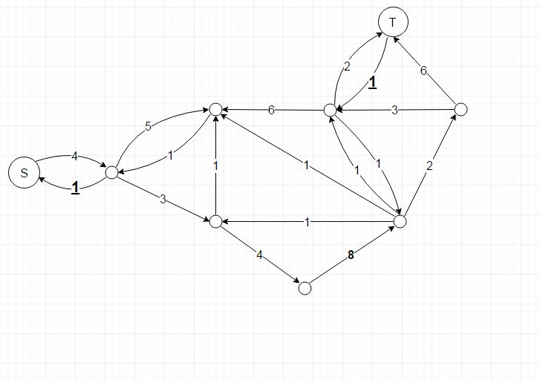
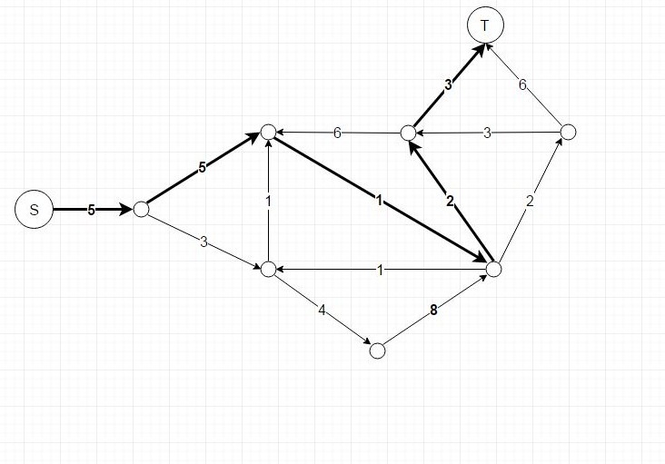
Osnovni pojmi
Povečujoča pot
  Pot od izvora do ponora, po kateri še lahko pošljemo tok.
Residualno omrežje
  Omrežje z residualnimi kapacitetami.
Pretok
  Količina toka, ki preide od izvora do ponora.

Slide 7
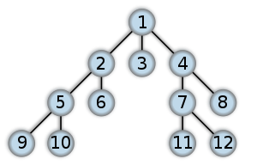
Iskanje povečujoče poti(Breadth-first Search)
Pri Edmond-Karpovem algoritmu iščemo povečujoče poti s pomočjo Iskanja v širino
  Primer: Iskanje v širino v dvojiškem drevesu smo že spoznali. Temu smo rekli pregled po nivojih.
Vir: Wikipedia, https://en.wikipedia.org/wiki/Breadth-first_search (20. 1. 2017)

Slide 8
Algoritem BFS za iskanje povečujoče poti
Imamo prazno vrsto, množico obiskanih vozlišč in prazen slovar poti.
V vrsto in med obiskana vozlišča dodaj izvor.
Dokler vrsta ni prazna ponavljaj:
  3. 1. Dodaj v vrsto in med obiskana vozlišča, vsa ne obiskana vozlišča, ki so sosednja prvemu v vrsti.
  3. 2. V slovar poti dodaj povezave med prvim vozliščem v vrsti in njegovimi sosedi.
  3. 3. Izbriši prvo vozlišče iz vrste.
  3. 4. Če je med obiskanimi vozlišči tudi ponor, vrni povečujočo pot.
Povečujoča pot ne obstaja.

Slide 9
Iskanje povečujoče poti z BFS - primer

Slide 10
Edmonds-Karpov algoritem
Pretok je enak 0.
Z BFS poiščemo povečujočo pot. Dokler obstaja povečujoča pot ponavljamo:
  2. 1. Pretok povečamo za najmanjšo kapaciteto povezave na povečujoči poti.
  2. 2. Sestavimo residualno omrežje.
3. Vrnemo pretok, ta pretok je največji pretok po danem omrežju.

Slide 11
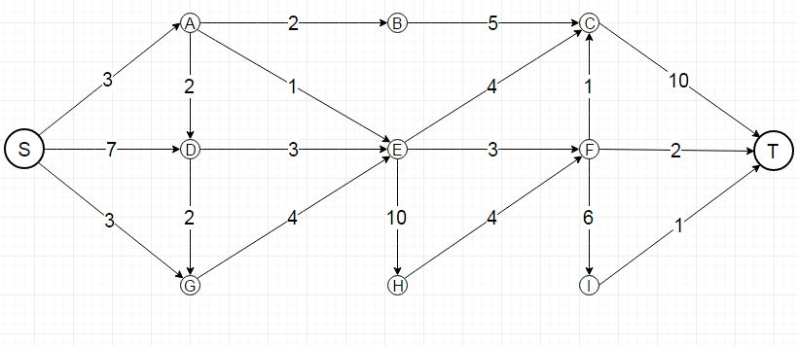
Prikaz delovanja algoritma na primeru
Notes:
Pokaži nekaj 3 korake … zadnji korak kot na https://youtu.be/GiN3jRdgxU4?t=375

Slide 12
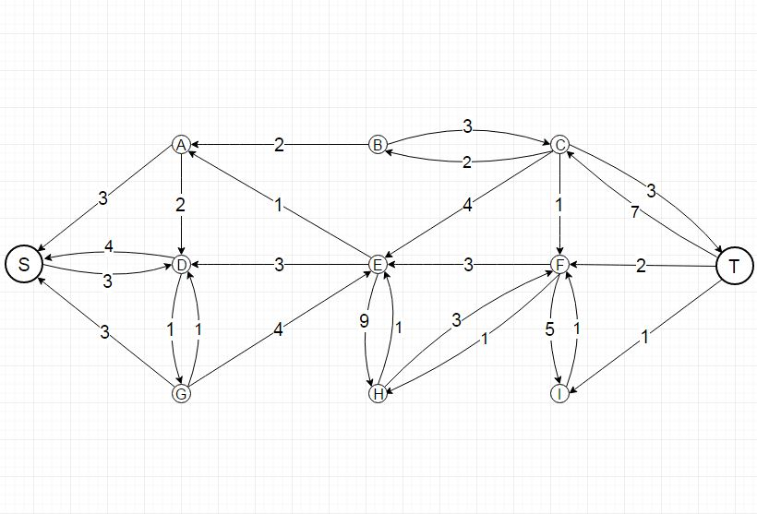

Slide 13

Časovna zahtevnost
Ford-Fulkerson: $O(\left|E\right|∗maxFlow)$
Edmond-Karps: $O(|V|{∗|E|}^{2})$
Notes:
Kako pridemo do O(VE^2)?

Slide 14
Implementacija BFS za iskanje povečujoče poti
from omrezje import *
from vrsta import *
def BFS(omrezje):
"BFS prilagojen za iskanje najkrajše poti v usmerjenem omrežju"
vrsta = Vrsta()#vozlišča čakajo na prgled BFS
vrsta.vstavi(0)
obiskana = [0]#vozlišča, ki smo jih že pregledali
pot = {}#vse poti
while not vrsta.prazna():
zacetekVrste = vrsta.zacetek()#vzamemo prvo vozlišče iz vrste
sosednjaVozlisca = omrezje.sosed(zacetekVrste)#pogledamo kdo so njegovi sosedi
for vozlisce in sosednjaVozlisca:
if vozlisce not in obiskana:
vrsta.vstavi(vozlisce)
obiskana.append(vozlisce)
pot[vozlisce] = zacetekVrste
if vozlisce + 1 == omrezje.razseznost:
povecujocaPot = [vozlisce]
trenutni = vozlisce
while trenutni in pot:
povecujocaPot = [pot[trenutni]]+povecujocaPot
trenutni = pot[trenutni]
return povecujocaPot
vrsta.odstrani()
return None

Slide 15
Implementacija Edmonds-Karpovega algoritma
from BFS import *
def Edmonds_Karp(omrezjePretokov):
#na zacetku je pretok skozi omrezjePretokov enak 0
pretok = 0
#prva povecujoca pot
povecujocaPot = BFS(omrezjePretokov)
#dokler obstaja povecujoca pot lahko povecamo pretok skozi omrezjePretokov
while povecujocaPot != None:
kapacitetePovezav = []#kapacitete povezav na povecujoci poti
for par in range(len(povecujocaPot)-1):
kapacitetePovezav.append(omrezjePretokov.kapaciteta(povecujocaPot[par],povecujocaPot[par+1]))
dodatniTok = min(kapacitetePovezav)#koliko dodatnega toka lahko posljemo najvec po trenutni povecujoci poti
pretok = pretok + dodatniTok
for par in range(len(povecujocaPot)-1):#residualno omrezjePretokov
iz = povecujocaPot[par]
v = povecujocaPot[par + 1]
omrezjePretokov.kapaciteta_posodobi(iz, v, omrezjePretokov.kapaciteta(iz, v) - dodatniTok)
omrezjePretokov.kapaciteta_posodobi(v, iz, omrezjePretokov.kapaciteta(v, iz) + dodatniTok)
povecujocaPot = BFS(omrezjePretokov)
else:
return pretok

Slide 16
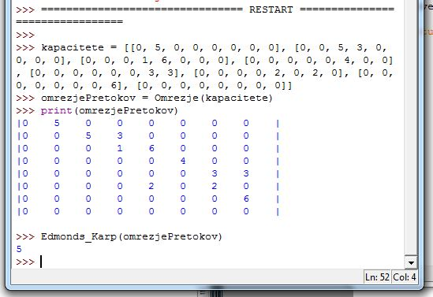
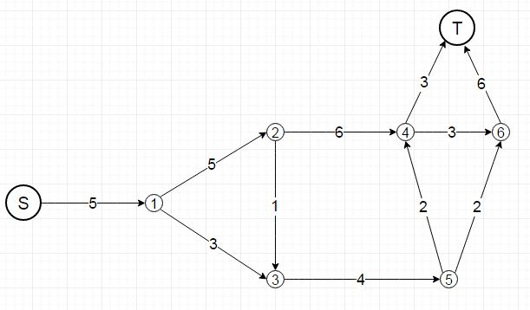
Prikaz delovanja

Slide 17
Viri
Jimmy Jeong/Bloomberg, http://abcnews.go.com/blogs/politics/2013/03/keystone-xl-pipeline-does-little-environmental-harm-us-finds/ (20. 1. 2017)
Wikipedia, https://en.wikipedia.org/wiki/Breadth-first_search (20. 1. 2017)
Wikipedia; Breadth Frist Search, https://en.wikipedia.org/wiki/Breadth-first_search (11. 1. 2017)
Brilliant; Thaddeus Abiy, Beakal Tiliksew, Christopher Williams, Karleigh Moore, Josh Silverman, Sam Solomon, Arron Kau, Suyeon Khim, Graphs, https://brilliant.org/wiki/graphs/#breadth-first-search (10. 1. 2017)
Brilliant; Alex Chumbley, Edmonds-Karp algorithm, https://brilliant.org/wiki/edmonds-karp-algorithm/ (10. 1. 2017)
YouTube; Tushar Roy, Ford-Fulkerson algorithm Edmonds-Karp algorithm, https://www.youtube.com/watch?v=GiN3jRdgxU4&t=2s (9. 12.2016)
YouTube; Roland Baranyi, Edmonds-Karp algorithm for max flow, https://www.youtube.com/watch?v=SqGeM3FYkfo&t=10s (29. 12. 2016)

